Slide 1

Các em theo dõi video dưới đây:
KHỞI ĐỘNG
Hãy cho biết để tạo ra được những cuốn sổ lưu niệm hay nhật kí chúng ta sử dụng công cụ gì?

Slide 2

BÀI 11. ĐỊNH DẠNG VĂN BẢN (2Tiết)
Phần mềm soạn thảo văn bản
Định dạng văn bản và in
Thực hành: định dạng văn bản

Slide 3
BÀI 11. ĐỊNH DẠNG VĂN BẢN (2Tiết)
Phần mềm soạn thảo văn bản
Định dạng văn bản và in

Slide 4
Bài 11. ĐỊNH DẠNG VĂN BẢN
1. Phần mềm soạn thảo văn bản

Slide 5
PHIẾU HỌC TẬP SỐ 1
Tên nhóm:…………..
Yêu cầu: Em hãy khoanh tròn vào những chức năng của phần mềm soạn thảo văn bản mà em sẽ sử dụng để tạo nội dung cuốn sổ lưu niệm.
A. Định dạng văn bản B. Biên tập, chỉnh sửa nội dung C. Lưu trữ văn bản | D. In văn bản C. Chia sẻ và làm việc cộng tác với bạn trên cùng một tài liệu. E. Lưu trữ cuốn sổ nhờ công nghệ đám mây

Slide 6
Bài 11. ĐỊNH DẠNG VĂN BẢN
1. Phần mềm soạn thảo văn bản
Tạo và định dạng văn bản
Chức năng cơ bản của phần mềm soạn thảo văn bản là gì?
Biên tập, chỉnh sửa nội dung
Lưu trữ văn bản
In văn bản

Slide 7


2. Định dạng văn bản và in:
Theo em tại sao chúng ta phải định dạng văn bản?

Slide 8

2. Định dạng văn bản và in:
Định dạng văn bản giúp chúng ta thay đổi cách trình bày đoạn văn bản, để văn bản được trình bày đẹp, dễ đọc, dễ nhớ

Slide 9


a) Định dạng đoạn văn bản:
Đoạn là phần văn bản thường được phân cách bởi dấu ngắt đoạn.
Khái niệm
B1: Chọn thẻ Home
B2: Ở nhóm lệnh Paragraph, chọn các lệnh định dạng.
Cách thực hiện:

Slide 10
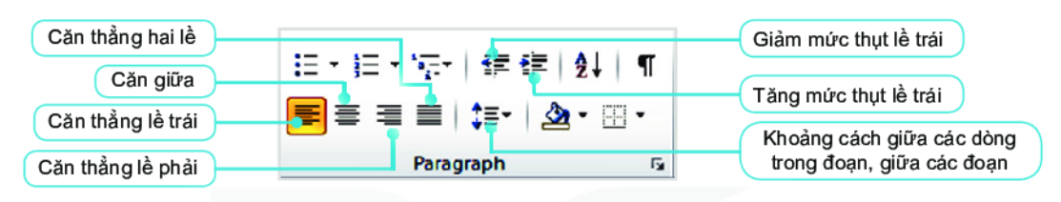
Hình 5.4: Các lệnh định dạng đoạn văn bản

Slide 11

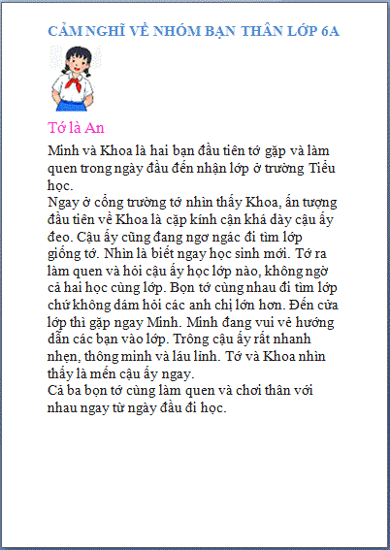


Em hãy quan sát 2 cách trình bày văn bản sau và rút ra nhận xét. Em thích cách trình bày nào? Vì sao?

Slide 12

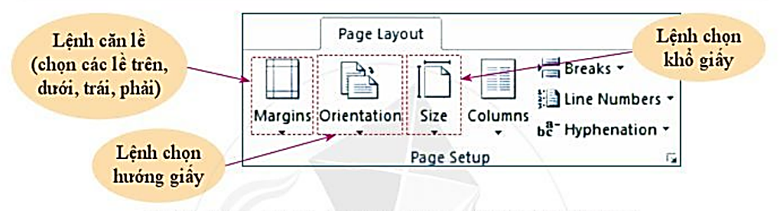
b) Định dạng trang văn bản:

Slide 13
b) Định dạng trang văn bản:
B1: Chọn thẻ Page Layout
B2: Ở nhóm lệnh Page Setup, chọn:
Chọn hướng trang (Orientation)
Lựa chọn khổ giấy (Size): Thường là khổ A4.
Đặt lề trang (Magins)
Lề trái (Left)
Lề trên (Top)
Trang đứng (Portrait)
Trang ngang (Landscape)
Lề phải (Right)
Lề dưới (Bottom)

Slide 14

B1: Trong thẻ File, chọn lệnh Print
B2: Chọn máy in
B4: Xem trước khi in
B3: Nhập trang cần in
B5: Chọn nút lệnh Print
c) In văn bản

Slide 15

TỔNG KẾT BÀI HỌC
Phần mềm soạn thảo văn bản
Định dạng văn bản và in
ĐỊNH DẠNG VĂN BẢN
Định dạng đoạn văn bản
Định dạng trang văn bản
In văn bản
Chức năng cơ bản
Chức năng nâng cao

Slide 16

















SỔ LƯU BÚT
3

Slide 17

Câu 1. Việc làm đầu tiên khi muốn thiết lập định dạng cho một đoạn văn bản là:
A. Vào thẻ Home, chọn nhóm lệnh Paragraph.
B. Cần phải chọn toàn bộ đoạn văn bản.
C. Đưa con trỏ soạn thảo vào vị trí bất kì trong đoạn văn bản.
D. Nhấn phím Enter.
Đáp án A

Slide 18
Câu 2. Để đặt hướng cho trang văn bản, trên thẻ Page Layout vào nhóm lệnh Page Setup sử dụng lệnh:
A. Orientation B. Size C. Margins D. Columns
Đáp án A

Slide 19
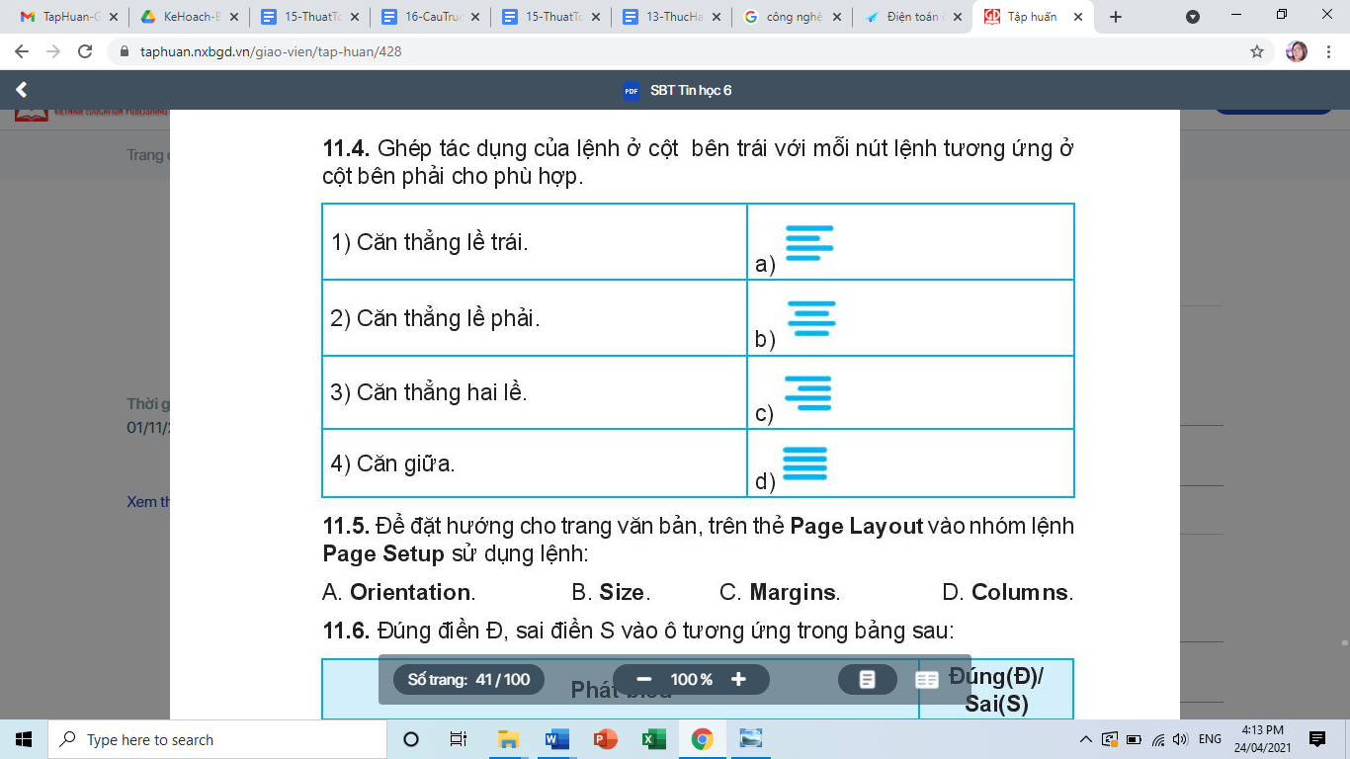
Câu 3. Ghép tác dụng của lệnh ở cột bên trái với mỗi nút lệnh tương ứng ở cột bên phải cho phù hợp.
Đáp án
1) a 2) c
3) d 4) b

Slide 20
Câu 4. Điền từ hoặc cụm từ sau vào những chỗ trống thích hợp để được câu đúng: tất cả; bốn; ngang; lề dưới; lề trang, print.
1) Ta có thể chọn hướng trang đứng hoặc hướng trang…………..cho một trang văn bản.
2) Một trang văn bản gồm có: lề trên, ………, lề trái, lề phải.
3) Lề của đoạn văn bản được tính từ…………đến mép (trái hoặc phải) của đoạn văn bản.
4) Việc thiết đặt lề cho một trang văn bản sẽ tác động đến……..các trang còn lại của văn bản đó.
5) Để in văn bản sau khi đã soạn xong trong thẻ File ta chọn lệnh…
Đáp án
1) ngang 2) lề dưới 5) print
3) lề trang 4) tất cả

Slide 21



Hướng dẫn về nhà
- Học bài cũ
- Đọc trước mục 3. Thực hành định dạng văn bản để tiết sau thực hành.
- Trả lời câu hỏi 1, 2 trong phần luyện tập.
- Tiết sau Thực hành trên phòng máy.

Slide 22






Chaøo taïm bieät
Chóc c¸c thÇy c« gi¸o m¹nh khoÎ
Chúc các em chăm ngoan học giỏi

